Slide 1

SAE51 Projet 1
Juhasz Laurent / Lyam Duval / Ibrahim Al kaisi

Slide 2

Sommaire
Notre Projet
Conclusion
L’évolution de notre projet
Démonstration

Slide 3



Notre Projet
Courte présentation Projet :
Création de la BDD schémas avec script DBML
Déroulement de nos scripts
Optimisation des scripts pour automatisation
Notre Projet
L’évolution
Démonstration
Conclusion

Slide 4
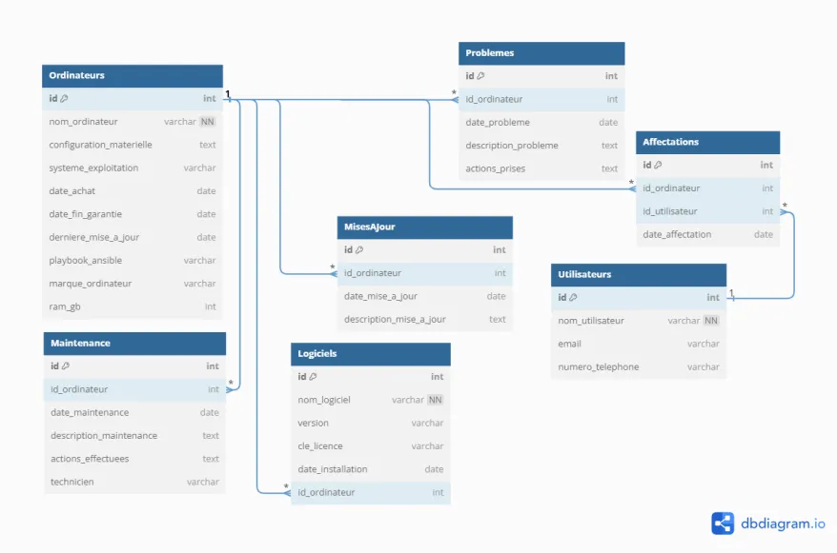

Slide 5

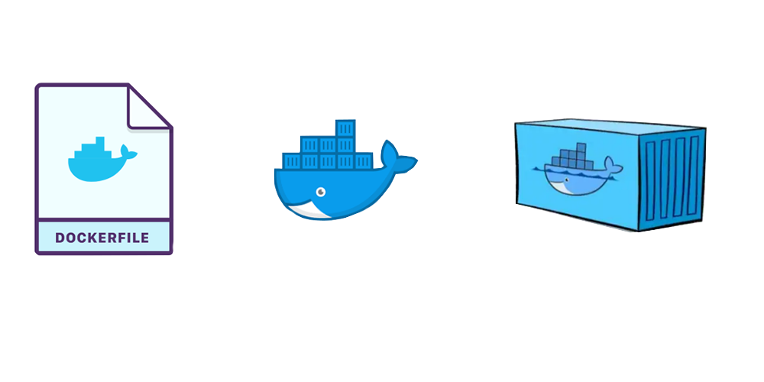



Auto.sh
Dockerfile
Dockerfile2
request.py
request2.py
create1.py
create2.py
converter
create2.py
import.py
Donnees.py
import.py
Dockerfile
shared
purge.sh
run_converter.sh
url.sh
gen_sql.sh
sae51.dbml

Slide 6

Auto.sh
Donnees.py
Création des données

Slide 7

Ordinateurs.csv
Problèmes.csv
Logiciels.csv
Affectations.csv
Utilisateurs.csv
Donnees.py
MiseAJour.csv
Maintenance.csv
Création des données

Slide 8

Donnees.py
Données.csv
Auto.sh
run_converter.sh
Création du SVG+SQL

Slide 9

Donnees.py
Données.csv
Auto.sh
run_converter.sh
converter
Dockerfile
img_sae51
Création du SVG+SQL

Slide 10

Donnees.py
Données.csv
Auto.sh
run_converter.sh
converter
Dockerfile
img_sae51
sae51-ub
sae51.svg
Création du SVG+SQL

Slide 11

Donnees.py
Données.csv
Auto.sh
run_converter.sh
converter
Dockerfile
img_sae51
sae51-ub
shared
sae51.svg
gen_sql.sh
sae51.sql
Création du SVG+SQL

Slide 12
sae51-ub
shared
gen_sql.sh
sae51.sql
Donnees.py
Données.csv
sae51.svg
Auto.sh
Création réseau docker nommée web_net

Slide 13

sae51-ub
shared
gen_sql.sh
sae51.sql
Donnees.py
Données.csv
sae51.svg
Auto.sh
network create
web_net
Création réseau docker nommée web_net

Slide 14
sae51-ub
shared
gen_sql.sh
sae51.sql
Donnees.py
Données.csv
network create
web_net
sae51.svg
Auto.sh
Création de la base de données

Slide 15
sae51-ub
shared
gen_sql.sh
sae51.sql
Donnees.py
Données.csv
network create
web_net
sae51.svg
Auto.sh
Dockerfile
mysql_sae51
SAE51 mysql_sae51
network
web_net
Création de la base de données

Slide 16
sae51-ub
shared
gen_sql.sh
sae51.sql
Donnees.py
Données.csv
network create
web_net
sae51.svg
Auto.sh
Dockerfile
mysql_sae51
SAE51 mysql_sae51
create2.py
SAE51 mysql_sae51
Création de la base de données

Slide 17
sae51-ub
shared
gen_sql.sh
sae51.sql
Donnees.py
Données.csv
network create
web_net
sae51.svg
Auto.sh
Dockerfile
mysql_sae51
SAE51 mysql_sae51
Données.csv
create2.py
import.py
SAE51 mysql_sae51
Création de la base de données

Slide 18
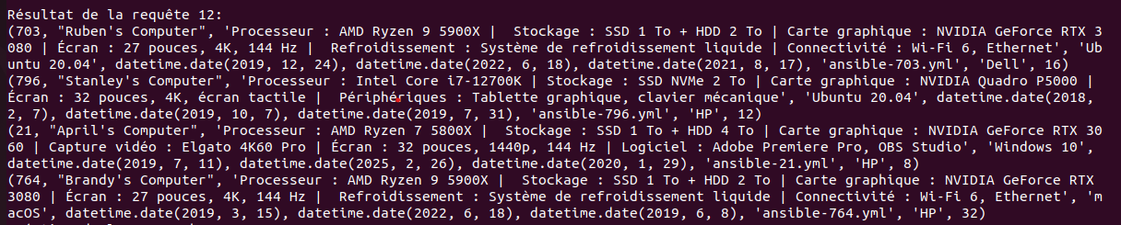
sae51-ub
shared
gen_sql.sh
sae51.sql
Donnees.py
Données.csv
network create
web_net
SAE51 mysql_sae51
sae51.svg
Auto.sh
request.py
Requête MYSQL

Slide 19
sae51-ub
shared
gen_sql.sh
sae51.sql
Donnees.py
Données.csv
network create
web_net
SAE51 mysql_sae51
sae51.svg
Auto.sh
Dockerfile2
flask web
web
Création de la page web

Slide 20
sae51-ub
shared
gen_sql.sh
sae51.sql
Donnees.py
Données.csv
network create
web_net
SAE51 mysql_sae51
sae51.svg
Auto.sh
Dockerfile2
flask web
web
network
web_net
Création de la page web

Slide 21
sae51-ub
shared
gen_sql.sh
sae51.sql
Donnees.py
Données.csv
network create
web_net
SAE51 mysql_sae51
sae51.svg
Auto.sh
Dockerfile2
flask web
web
request2.py
network
web_net
Création de la page web

Slide 22
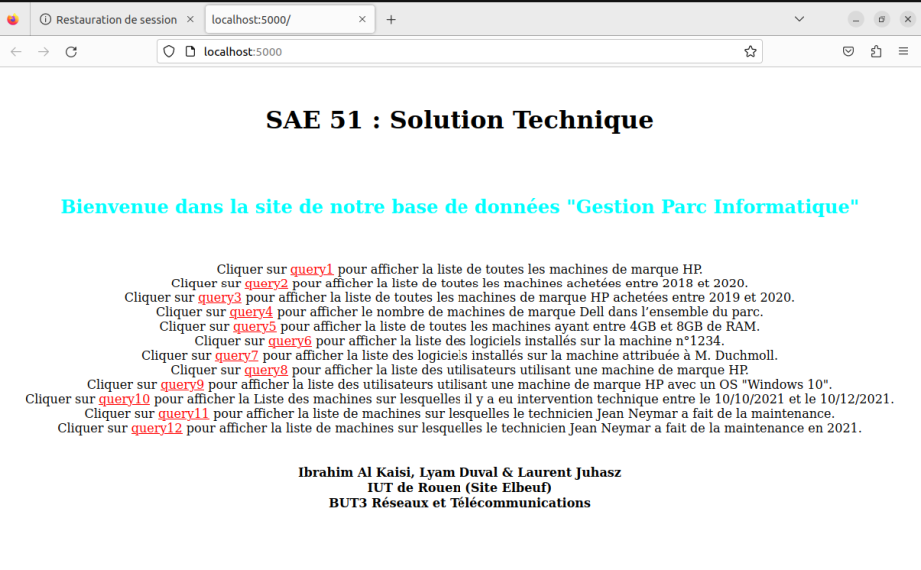
L’Évolution
http://localhost:5000
L’évolution
Notre Projet
Démonstration
Conclusion

Slide 23


Démonstration
Démonstration
Notre Projet
L’évolution
Conclusion

Slide 24

Conclusion
Conclusion
Notre Projet
Démonstration
L’évolution

